Slide 1



MODUL 5: E- UČENJE
Platforme za e-učenje
Tania Mulc, mag.paed.

Slide 2
Što su platforme za e-učenje?
Sustav elektroničkog učenja je postao izrazito popularan početkom 21. stoljeća.
Korištenje platforme za e-učenje donosi značajne uštede-npr. Smanjena potrošnja papira
Platforme za e-učenje omogućavaju on-line distribuciju izobrazbe, rezultata u stvarnom vremenu*.
*https://egolms.com/zasto-e-ucenje-hr.html

Slide 3


Različite platforme posebice su došle do izražaja u obrazovnom sustavu tijekom epidemije.
Omogućavaju veću dostupnost učenja-nisu uvjetovane vremenom i mjestom
Danas postoje na tisuće različitih alata i platformi.
Fleksibilne su, omogućavaju prilagođavanje osobitostima pojedinca

Slide 4

Virtualne okoline ili samostalni alati?
U suvremenom e-učenju često se koriste različiti sustavi. Do danas zadržali su se slijedeći:
  LMS (engl. Leraning menagment system)- ovi sustavi su izrađeni za administrativne poslove, vođenje dokumetacije i provođenje e-učenja. Posebna naglasak stavljen je na upravljanje učenjem.
  CMS (engl. Content menagment system)-ovdje govorimo o upravljanju sadržajem. Orijentacija je prvotno na sadržaj učenja te njegovo prikazivanje.
  VLE (engl. Virtual learning enoviroment) – virtualna okolina za učenje. Naglasak je na cjelokupnom iskustvu učenja kod učenika i nastavnika. U nju je moguće integrirati različite vrste digitalnog sadržaja.*
  * E-učitelj- suvremena nastava uz pomoć tehnologije, 2016; 10

Slide 5

U početnom razvoju e-učenja dominirale su licencirane virtualne okoline, dok su se kasnije počeli razvijati sustavi sa otvorenim kodom te su na taj način postali i dostupniji.
U Hrvatskom odgojno-obrazovnom sustavu najčešće se koristi Moodle kao softverska pozadina, a istu koristi i Hrvatska akademska i istraživačka mreža CARNet.
Koristi se i softverska inačica Loomen koja je dostupna svim nastavnicima i učiteljima.

Slide 6

Osim potpuno virtualnih okolina postoje samostalni digitalni sadržaji:
  Pomoću njih izrađujemo sadržaje koji se koriste zasebno, no možemo ih integrirati i unutar virtualne okoline.
  Postoje mnoge prednosti ovakvih sadržaja: prenosivost, različite multimedijalne mogućnosti.
Dizajn uspješnog e-učenja zahtjeva istodobnu primjenu i jednih i drugih alata ovisno o željenim ishodima te ciljanoj skupini.

Slide 7

Primjeri samostalnih alata za izradu sadržaja:
Microsoft office alati (Word, Excel, PowerPoint…)
  -pružaju mogućnost izrade kvalitetnih materijala koji su lako prenosivi u svim virtualnim okolinama.
2. ISPring Free
- besplatan alat koji PowerPoint prezentaciju pretvara u flash dokument, a time olakšava i lakši prijenos i praćenje rada učenika
3. Audacity
- besplatan alat koji omogućava obradu snimljenih videozapisa te povezivanje tih zapisa sa drugim sadržajima*.
*Jandrić,Krčelić i Hazl,2015.

Slide 8

Društvene mreže u obrazovanju
Društveni mediji su aktualnost našega društva i rezultat tehnologija koje utječe na načine na koje dijelimo i prikupljamo informacije, te načine kako komuniciramo.
Različite škole koriste društvene mreže drugačije. Neke za komunikaciju s roditeljima i učenicima ili pak kako bi unaprijedili učenje jer društvene mreže omogućuju studentima da se povežu u obliku virtualne zajednice (http://www.skolskidnevnik.net/2013/02/drustvene-mreze-u-nastavi/)
Pri korištenju društvenih mreža važno je obratiti pažnju na tri ključna izazova: zaštitu podataka učenika, upozoravanje o prekomjernom online dijeljenju te prevenciji elektroničkog nasilja. (E-učitelj- suvremena nastava uz pomoć tehnologije, 2016,13)

Slide 9

Najčešće korištene društvene mreže:
FACEBOOK
Komercijalna društvena mreža koje je svoje mjesto pronašla i u obrazovne svrhe. Danas se velik broj on line edukacija može pronaći upravo putem ove mreže. Također, velik broj učenika stalno je povezan sa istom te je kontinuirana mogućnost komunikacije.
2. eTwinning
- Mreža koja je osmišljena za potrebe obrazovanja na području Europe. Svi korisnici su odgojno-obrazovnog profila te učenici. Ova mreža omogućava povezivanje i suradnju učitelja i učenika i različitih dijelova Europe, kao i dijeljenje iskustava te različitih projekata.

Slide 10
3. YAMMER
Poslovna društvena mreža u sklopu Microsoft Office alata 365. Koncept je osmišljen kako i kod svih društvenih mreža (lajkanje, slanje poruka, dijeljenje, komentiranje). Prednost ove mreže je i mogućnost dijeljenja datoteke, filova itd. Ovoj mreži mogu pristupiti samo djelatnici i učenici škole na domeni @skole.hr što ga čini zatvorenim, ali sigurnim sustavom za rad sa učenicima.
4. TWITTER
- Društvena mreža koja je postala popularna i u svijetu obrazovanja. Koriste se kratke i jasne poruke što omogućava konkretnu komunikaciju. Zanimljiva je postala u obrazvonome svijetu zbog lakog praćenja konferencija, događanja ili rasprava o nekoj temi pomoću oznake # (engl. hashtag)

Slide 11

Pregled IKT-a u suvremenoj nastavi
Informacijska i komunikacijska tehnologija prema (Lim, Cher Ping, 2003) u nastavi se može podijeliti na četiri kategorije:
Alati za informiranje (eng. informative tools)
Situacijski alati (eng. situating tools)
Alati za konstrukciju (eng. construction tools)
Komunikacijski alati (eng. communication tools)

Slide 12

Alati za informiranje služe za obradu informacija u obliku zvuka, teksta, slike ili video materijala. Oni pomažu na način da učeniku na pristupačniji način dostavljaju informacije, te kao alat u nastavi od učenika iziskuju proces kritičkog razmišljanja o sadržaju informacija, što posljedično dovodi do ubrzavanja procesa digitalne pismenosti, logičkog i virtualnog, odnosno simboličkog promišljanja, te sposobnosti komunikacije.
Situacijski alati podrazumijevaju uporabu različitih vrsta simulacija, rad u virtualnoj stvarnosti i slično, što učenicima u procesu nastave približava okruženje u kojem stječu obrazovanje, za koji mogu povezati iskustvo konteksta događaja tijekom procesa nastave. Ističe se da upotreba situacijskih alata povećava razinu organizacijskih sposobnosti učenika (bitan segment aktivne nastave), olakšava pamćenje i snalaženje učenika unutar neke kompleksne strukture nastavnog sadržaja.
Alati za konstrukciju predstavljaju set alata koje učenicima pomažu u izradi mentalnih mapa i sudjelovanju na društvenim mrežama. U ove alate spadaju prezentacije, pametne ploče i tableti, a popraćeno je sa aktivnostima da učenici samostalno istražuju i provode diskusiju.
Komunikacijski alati prvenstveno osiguravaju komunikaciju između nastavnika i učenika (e-mail, blog, forumi). Autori tumače da pravilno provođenje korištenja ovih alata kod učenika dovodi do bolje sposobnosti akceptiranja informacija dobivenih kroz timski rad u cilju povezivanja u bolju organizaciju nastave i kasnije na poslu. Primjetno je da neizravna posljedica korištenja elektroničke pošte ( u odnosu na Twitanje i sl) poboljšava sposobnost samostalnog pisanja teksta i sposobnosti samoispravka gramatičkih pogrešaka, više od razgovora uživo jednakog trajanja (Hederić, 2021: 21, prema Lim, Cher Ping, 2003)

Slide 13

KAKO ODABRATI ALAT ZA E-UČENJE?
Postoji mnogo različitih segmenta o kojima treba voditi brigu pri donošenju odluke, jedan od njih je svakako mogućnosti, ciljana skupina i ishodi koje želimo postići.
Jedan od modela odabira je SECTIONS*
STUDENTS (učenici)
EASE OF USE (lakoća upotrebe)
COSTS (troškovi)
TEACHING AND LEARNING (poučavanje i učenje)
INTERACITVITY ( interaktivnost)
ORGANISATIONAL ISSUES (organizacijska pitanja)
NOVELTY (novitet)
SPEED (brzina)
*(prema Bates i Pool,2003)

Slide 14
STUDENTS (učenici)
Prije odabira alata moramo biti svjesni mogućnosti učenika, odnosno ciljane skupine. Da li onaj kome je neka aktivnost je namijenjena je dovoljno informatički pismen da bi istu koristio? Nadalje, da li ta skupina ima uopće mogućnost korištenja određenih alata, ukoliko će se od njih zahtijevati rad od kuće? Također, kod odabira treba razmisliti i o strategijama koje učenici koriste u učenju. Prije smo već spomenuli kako postoje učenici koji ne vole korištenje ICT tehnologija, dok neki učenici upravo o ovakvome obliku učenja uživaju.
2. EASE OF USE (lakoća upotrebe)
Neki od alata koji su nam dostupni su vrlo jednostavni za upotrebu dok drugi zahtijevaju veće razine informatičkog znanja od onoga tko kreira sadržaj, kao i od onoga tko ga upotrebljava. Prije odabira nekog alata moramo biti svjesni svojih mogućnosti, ali ponovno i mogućnosti ciljane skupine. Jer ukoliko materijal koji smo izradili neće moći koristit učenik, tada taj materijal nema smisla te neće rezultirati postizanjem postavljenim ishodima.

Slide 15
3. COSTS (troškovi)
Neki od alata su otvorena tipa te lako dostupni svima, dok je dio zatvore te zahtjeva dodatna plaćanja za korištenje. Ukoliko imam grupu učenika koji dolaze iz ekonomski ugroženih obitelji koji ne mogu sudjelovati u dodatnim troškovima plaćanja npr. Licence tada takve alate najbolje ne koristit.
4. TEACHING AND LEARNING (poučavanje i učenje)
Glavni cilj korištenja digitalnih alata je postizanje obrazovnih ishoda koje smo postavili. Zbog toga prije odabira nekoga alta treba obratiti pažnju upravo na ovaj segment te razmisliti hoće li odabrani alat biti efikasan u postizanju postavljenog ishoda? Nadalje, da li je isti podoban za korištenje u individualnim oblicima učenja ili grupnim oblicima učenja?

Slide 16
5. INTERAKTIVNOST
Kao i kod rada u učionici, ovisno o ishodu ali i preferencijama učenika osmišljavamo aktivnosti koje zahtijevaju više interakcije ili manje. O istome treba razmišljati i kod odabira on line alata. Velik broj alata, poput npr. Društvenih mreža su interaktivni te omogućavaju međusobnu komunikaciju i suradnju, dok su neki podobniji individualnome radu.
6. ORAGISATIONAL ISSUES (organizacijska pitanja)
Kod odabira alata treba razmišljati i o organizacijskim mogućnostima. Ukoliko naša učionica npr. nema mogućnost spajanja na Internet tada nećemo koristiti alat kojemu je potrebno upravo to. Također, ukoliko će se od učenika očekivati određeni rad kod kuće u određenom alatu treba ispitati i mogućnosti učenika.

Slide 17
7. NOVELTY (noviteti)
U korištenju ICT tehnologiju u obrazovanju treba biti svjestan konstantnog nadograđivanja i novosti u istome. Zbog toga kod odabira treba obratiti pažnju i na različite novitete koji bi mogli biti zanimljivi i dinamični u našem radu.
8. SPEED (brzina)
Brzina je važan segment efikasnog poučavanja. Ukoliko odabrani alat zahtjeva veliko konzumaciju vremena pri njegovoj upotrebi možda nije najidealnije rješenje.

Slide 18

PRIJEDLOZI ALATA KOJE MOŽEMO KORISTITI U OBRAZOVNE SVRHE

Slide 19
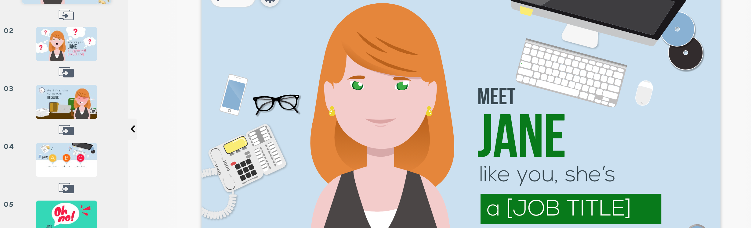
POOWTOON
PowToon je online alat za izradu animiranih videozapisa i prezentacija. Jednostavan je i zabavan za korištenje i istovremeno djelotvoran za prezentaciju sadržaja različitih namjena. Videozapisi i prezentacije napravljeni pomoću PowToona omogućavaju lakše razumijevanje sadržaja i prilagođenost ciljanoj publici i na slikovit i zabavan način prezentiranje (nastavnog) sadržaja, izvještaja, analiza rezultata, simulacija i sl.

Slide 20

YouTube je popularna mrežna usluga za razmjenu videozapisa na kojoj korisnici mogu postavljati, pregledavati, komentirati i ocjenjivati videozapise. Za postavljanje sadržaja potrebna je registracija, dok za pregledavanje nije, osim sadržaja koji nije primjeren za osobe mlađe od 18 godina.

Slide 21
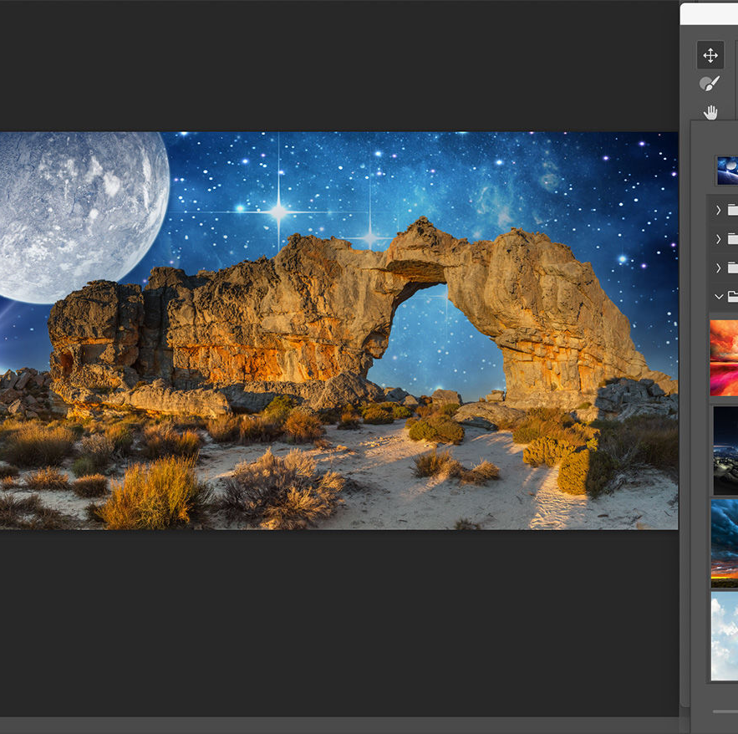
ADOBE alati
Za izradu grafika, ilustracija i uređivanje slika.
Adobe alati i usluge omogućuju korisnicima kreiranje revolucionarnih digitalnih sadržaja, prikazivanje istih kroz razne digitalne medije i uređaje, te shodno s time, bolje poslovne rezultate. Gdje god da danas vidite odličan digitalni sadržaj, često iza njega stoji Adobe tehnologija.

Slide 22
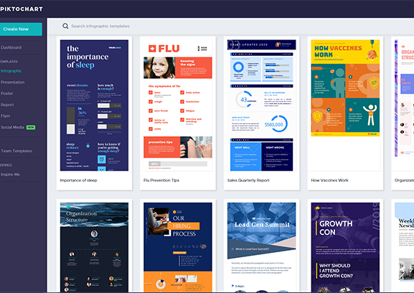
PIKTOCHART
Piktochart je online alat za izradu infografike, izvještaja, postera i prezentacija. U posljednje je vrijeme trend izrade infografike postao popularan zbog jednostavnog prikazivanja na blogovima i mrežnim stranicama. Alat jednostavno prikazuje različite podatke koji inače djeluju zamarajuće na korisnika. Cilj je alata korisniku olakšati proces izrade informativnih materijala, omogućavajući mu gotove predloške i grafičke prikaze.

Slide 23

MENTIMETAR
Mentimeter je digitalni alat koji korisniku omogućava postavljanje pitanja i prikupljanja povratnih informacija za vrijeme prezentacije. Sudionici svoje odgovore unose preko mobilnih uređaja i sve što je potrebno za pristup je kod i poveznica (poput alata Kahoot!).

Slide 24

Kahoot! je interaktivni digitalni alat namijenjen za izradu kvizova, diskusija i upitnika. Alat je osmišljen na način da se pitanje prikazuje učenicima (npr. preko projektora) kako bi ga mogli pročitati i nakon pet sekundi započinje se s odbrojavanjem i prikazuju se odgovori označeni bojama i oblicima. Učenici na svojim uređajima s kojima pristupaju kvizu imaju prikazane samo odgovarajuće boje i oblike vezane za odgovore i odabiru ono polje koje označuje odgovor za koji smatraju da je točan. Nakon svakog odgovora dobivaju povratnu informaciju o tome jesu li odabrali točan odgovor, koliko su bodova osvojili, poredak na ljestvici prema rezultatima ocjenjivanja i ukupan broj bodova koji su do sada osvojili. Na ekranu se nastavniku prikazuje nakon svakog pitanja, koliko je učenika odabralo koji odgovor i konačna ljestvica poretka.

Slide 25

MICROSOFT OFFICE 365
Office 365 je sustav koji je najkorištenije desktop alate za izradu sadržaja (Word, Excel, PowerPoint) preselio u oblak, čime je omogućio pristup svim dokumentima u bilo koje vrijeme i s bilo kojeg uređaja spojenog na internet. Office 365 omogućuje jednostavno stvaranje novih dokumenata u oblaku, dodavanje i organizaciju postojećih datoteka, dijeljenje dokumenata te komunikaciju i suradnju s drugim korisnicima. Svim učenicima, učiteljima i nastavnicima osnovnih i srednjih škola omogućen je besplatan pristup sustavu Office 365, korištenjem svog elektroničkog identiteta u sustavu AAI@EduHr. Osnovna je značajka Offiice 365 sustava mogućnost zajedničke izrade i pohrane različitog sadržaja, dijeljenje i komunikacija s drugim korisnicima i mogućnost pristupa sadržaju bilo kada i bilo gdje.

Slide 26
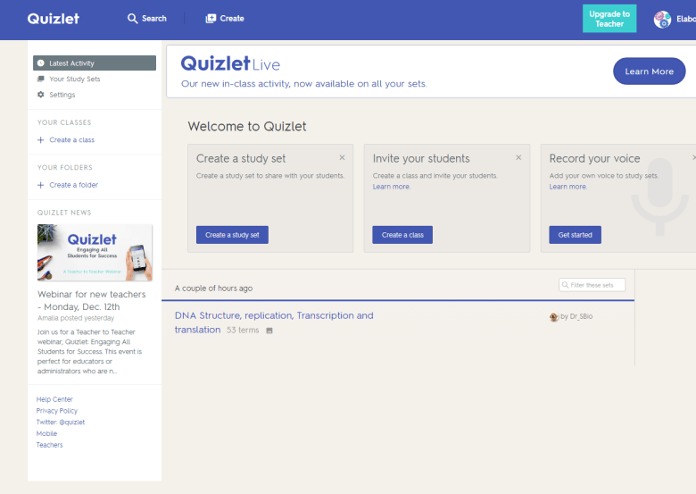
QUIZLET
Quizlet je digitalni alat koji na različite načine učenicima omogućava savladavanje nastavnog sadržaja uz pomoć obrazovnih kartica (eng. Flashcards). Nastavnicima omogućava izradu obrazovnih kartica kao dodatni nastavni sadržaj. Alat je dostupan u najnovijim varijantama svih preglednika i aplikacija za Android i iOS mobilne uređaje.

Slide 27
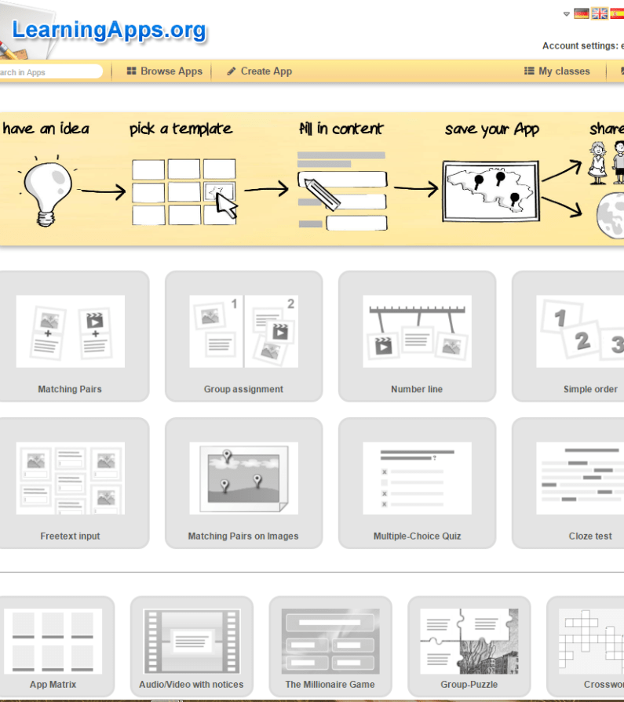
LeraningApps
LearningApps je mrežno sjedište gdje korisnici mogu pronaći različite besplatne alate ili pomoću predložaka izraditi vlastite za primjenu u nastavi. Alati su napravljeni i osmišljeni kao maleni interaktivni moduli koji se mogu uključiti u nastavne materijale, ali i primijeniti za samostalno učenje. Za korištenje postojećih alata nije potrebna prijava ili registracija i korisnik ih može primijeniti u nastavi bez ograničenja. Ako korisnik odluči izraditi vlastiti alat prema jednom od dostupnih predložaka, bit će potrebna registracija ili prijava ako korisnik već posjeduje korisnički račun.

Slide 28
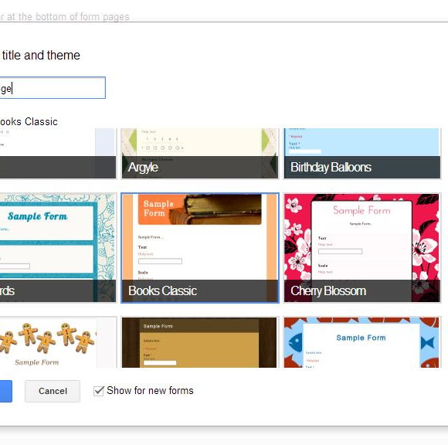
Google Forms
Google Forms sastavni je dio Google Drivea (Google Diska), a služi za izradu online anketa, upitnika ili kvizova. Besplatan je i omogućuje kreiranje neograničene količine formi i omogućava pregled i statističku analizu odgovora. Google Forms omogućava različite varijante odgovora na pitanja: tekstualni, odlomak teksta, više izbora, checkbox, padajući izbornik, ljestvica, mreža, datum i vrijeme. Pokraj je pitanja u formu moguće dodati zaglavlje, prekid stranice, sliku i video.

Slide 29
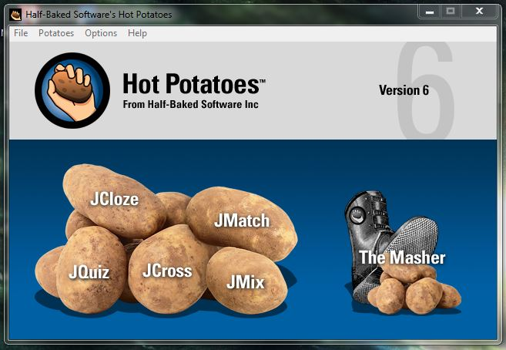
Hot Potatoes je alat što se sastoji od šest aplikacija koje omogućuju izradu interaktivnih vježbi i kvizova za web. Uključuje odabire između više odgovora, kratkih odgovora, križaljke, nadopunjavanje praznine, uparivanje/slaganje po redoslijedu i riječi s izmiješanim poretkom. Alat ima mogućnost kombiniranja više kvizova u jednu veliku cjelinu. Alat se može preuzeti na Hot Potatoes službenoj stranici.

Slide 30
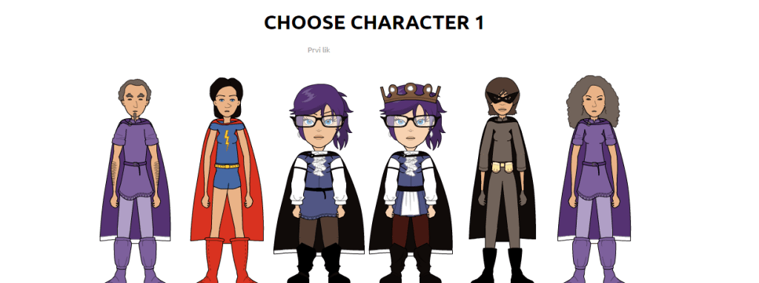
PIXTON
Pixton je jednostavan alat namijenjen izradi stripova s već unaprijed pripremljenim repozitorijem sadržaja. Postoji besplatan oblik korisničkog računa i nekoliko oblika plaćenog korisničkog računa. Besplatan korisnički račun omogućava namještanje položaja likova prema unaprijed definiranim pozama, komentiranje i ocjenjivanje stripova, sudjelovanje u natjecanjima, preuređivanje drugih stripova (gdje je autor omogućio), neograničena izrada stripova (samo za funkcionalnosti Comic Strip, Storyboard, Graphic Novel osnovni predlošci).

Slide 31
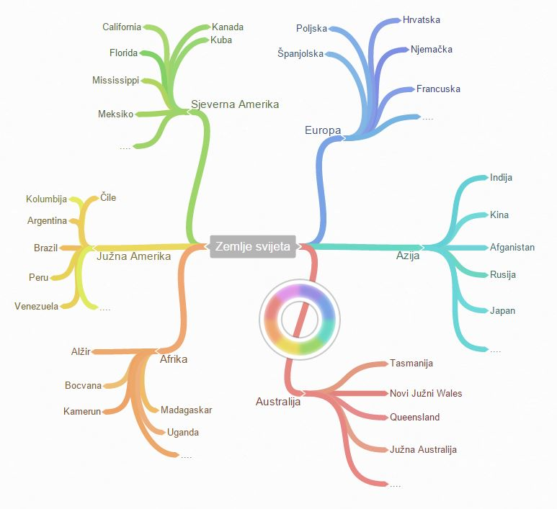
COGGLE
Coggle je digitalni alat namijenjen izradi umnih mapa. Prednost je Coggle alata jednostavnost i minimalizam. Svrha je Coggle alata brza, jednostavna i pregledna izrada umnih mapa. Stvaranjem prve umne mapa prolazi se određena vrsta priručnika koji je po završetku također dostupan s lijeve strane radne površine. Tekst za svaki element mape se može uređivati s „bold“, „italic“ i „hyperlink“ funkcionalnostima i posebnim Markdown formatiranjem teksta za koji postoje upute. Pored teksta moguće je dodati slike jednostavnom „drag and drop“ funkcijom.

Slide 32
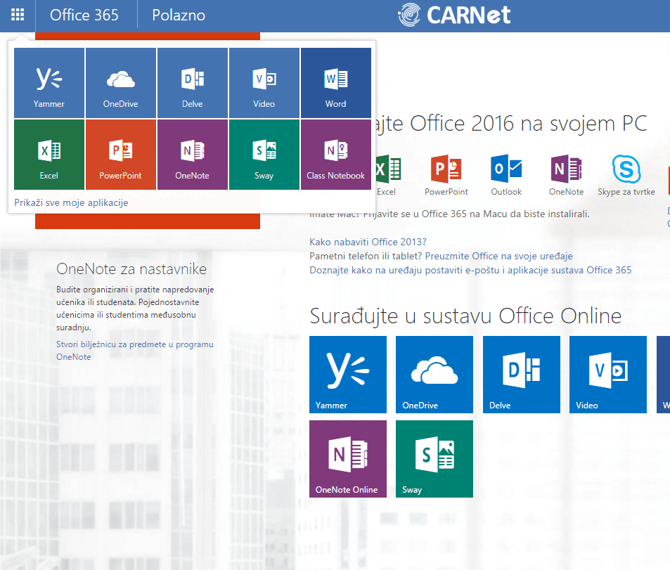
YAMMER
Yammer je društvena mreža koja pripada alatu Office 365. Yammer je zamišljen kao poslovna društvena mreža kojom se održavaju aktivnosti komunikacije i suradnje, ali u kontroliranoj zatvorenoj okolini. Yammer možemo usporediti s Facebook društvenom mrežom, ali u ovom slučaju pristup imaju samo oni koji imaju korisničke podatke institucije koja omogućava korištenje mreže, što je idealno za korištenje u školskom okruženju jer su učenici zaštićeni od nepoznatih osoba dok je Facebook otvorena mreža kojoj imaju pristup svi korisnici svijeta.

Slide 33
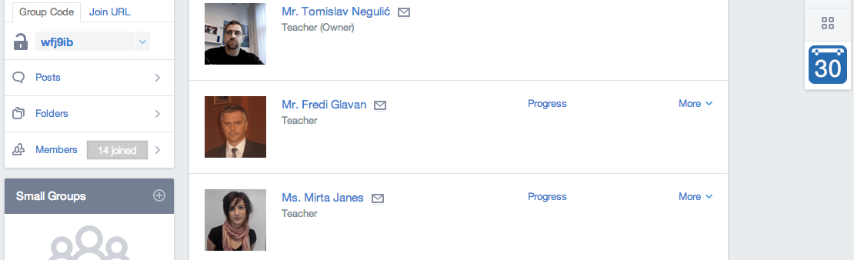
EDMODO
Što je Edmodo? Kratko se i jasno može utvrditi kako je “Edmodo Facebook za učenje”. Povezanost dolazi od trenutka kada ugledate sučelje Edmoda koje nalikuje sučelju Facebooka što učenicima olakšava korištenje i prihvaćanje Edmoda u nastavi.
Edmodo je vrsta društvene mreže nastala godine 2008. i od tada je u stalnom razvoju. Cilj je povezati učitelje u zajednice i olakšati im pristup i dijeljenje materijala i znanja. Omogućava suradnju u manjim grupama (simulacija razreda) između učitelja i učenika.

Slide 34
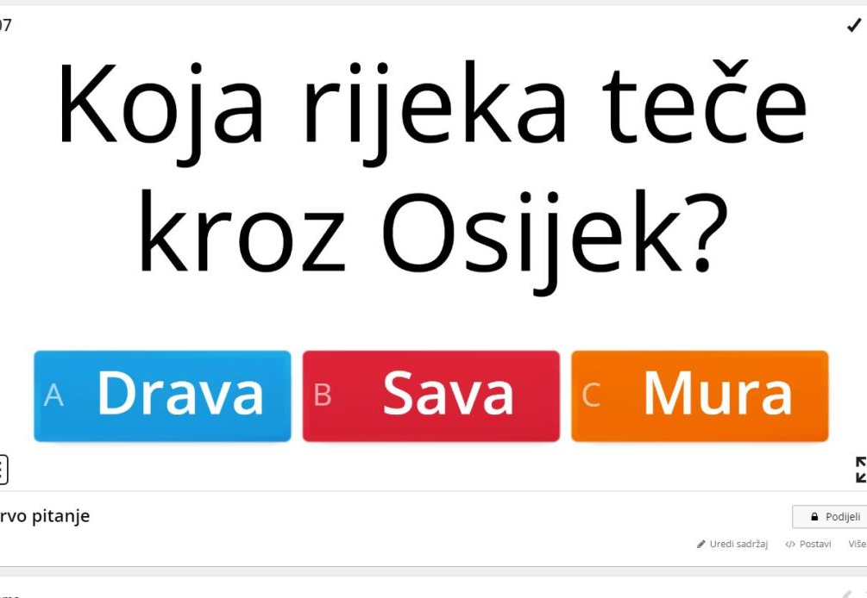
WORDWALL
Wordwall je online alat za izradu interaktivnih igara u kojima je cilj doći do rješenja kroz razne zadatke u obliku popularnih igara, kao što je kviz, labirint, anagram, i drugi. Alat je dostupan online putem web adrese https://wordwall.net/, a dostupan je u besplatnoj i naplatnoj verziji.

Slide 35
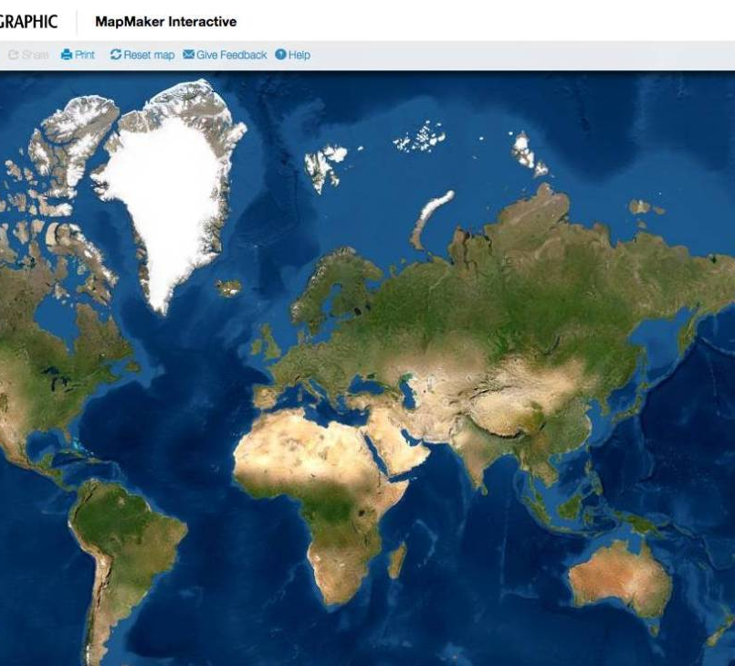
NatGeo MapMaker
NatGeo MapMaker je online alat koji je razvio National Geographic, a služi pregledu i izradi interaktivnih geografskih karata. Alat je besplatan i ne zahtjeva prethodnu registraciju, a pristupa mu se na adresi https://mapmaker.nationalgeographic.org/. Prvenstveno je namijenjen nastavnicima i učenicima za istraživanje i prilagođavanje geografskih karata potrebama nastave. Pomoću MapMakera korisnik može saznati osnovne podatke i zanimljivosti o pojedinim državama, koristiti specijalizirane vrste karata, kreirati tematske karte, unositi oznake mjesta, mjeriti udaljenost te dodavati slike i videozapise na označena mjesta.

Slide 36
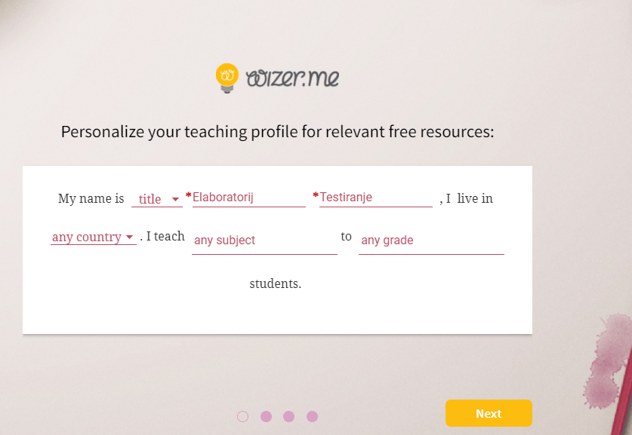
WIZER
Wizer je digitalni alat koji korisnicima omogućava izradu interaktivnih radnih listića za korištenje u nastavi ili kod kuće. Alat omogućava dodavanje različitih aktivnosti kako bi klasični radni listići postali zanimljiviji, dostupniji i interaktivniji. Aktivnosti koje se mogu dodati: pitanja otvorenog tipa i višestrukog izbora, popunjavanje praznina u tekstu, popunjavanje slike, uparivanje, tablice, razvrstavanje, crtanje i rasprava (diskusija).

Slide 37
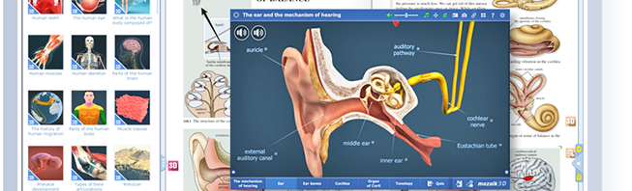
MOZAWEB
Učinkovit softver za prezentacije u učionici s digitalnim udžbenicima, animiranim prezentacijama i mrežnom funkcijom domaćih zadaća, kao i tisuće spektakularnih interaktivnih sadržaja (3D scene, obrazovne aplikacije, videozapisi, vježbe) koje i učenici mogu koristiti za učenje i vježbanje kod kuće.

Slide 38

Zoom je besplatna aplikacija za računala koja omogućava video komunikaciju između dvije i više osoba. Putem Zoom aplikacije moguće je održavati sastanke, treninge, webinare i slično. Putem Zoom aplikacije moguće je dijeliti dokumente, fotografije, videozapise. Također moguće je video i audio snimanje komunikacije, dijeljenje ekrana te korištenje ploče za pisanje i prezentiranje. Aplikacija je besplatna, jednostavna za korištenje te olakšava komunikaciju na daljinu.

Slide 39
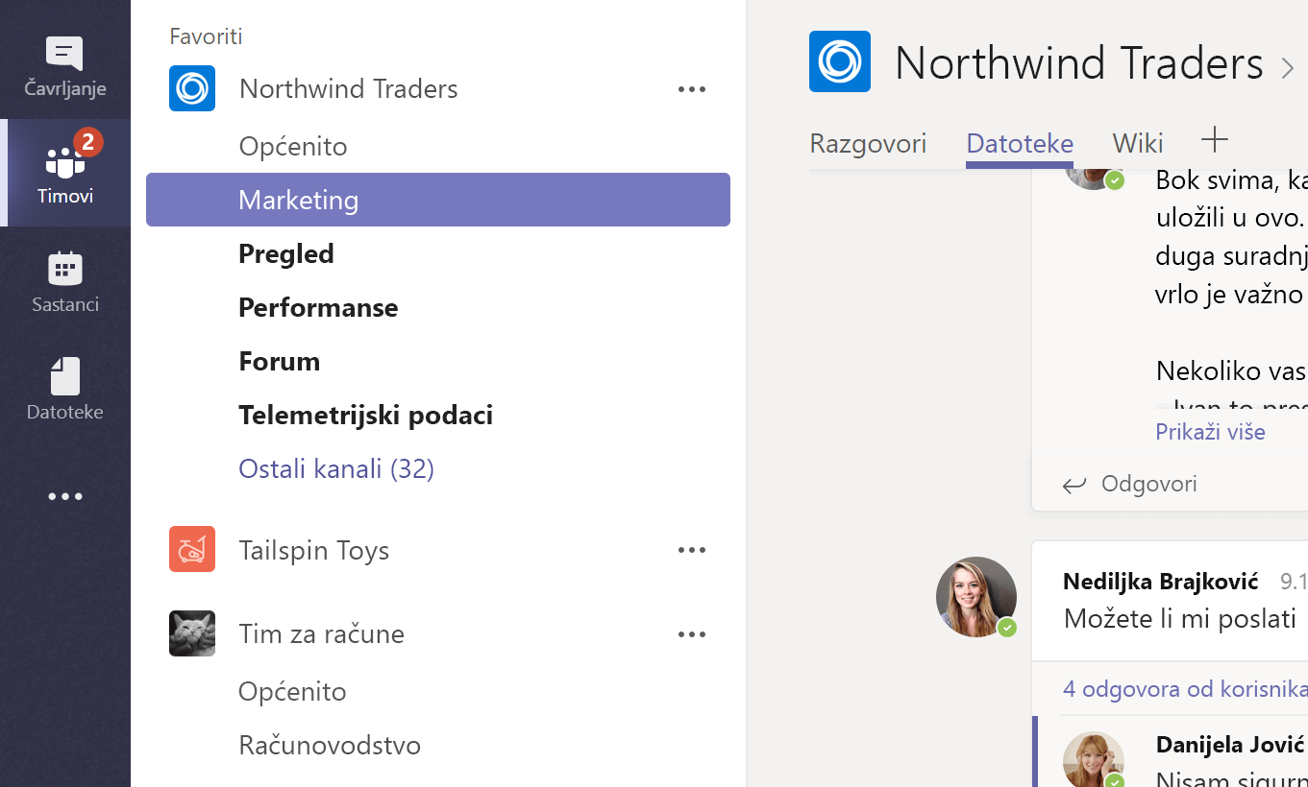
MICROSOFT TEAMS
Microsoft Teams aplikacija je za suradnju kreirana za hibridni rad kako biste vi i vaš tim mogli ostati informirani, organizirani i povezani – na jednom mjestu.
Čavrljanje – Pošaljite poruku osobi ili grupi da biste razgovarali o poslu, projektima ili samo za zabavu.
Timovi – Stvorite tim i kanale da biste okupili ljude i radili u fokusiranim prostorima s pomoću razgovora i datoteka.
Kalendar – omogućuje povezivanje se s osobama prije, tijekom i nakon sastanka, što pronalaženje bilješki za sastanak i daljnje korake čini vrlo jednostavnim. Kalendar servisa Teams sinkronizira se s kalendarom programa Outlook.

Slide 40
ZADATAK!
Ovisno o vlastitim interesima ili sukladno prije napisanoj pripremi osmislite jedan edukativni sadržaj koristeći on line alat prikazan danas ili neki drugi alat koji vam je poznat od prije.

Slide 41
Literatura
https://egolms.com/zasto-e-ucenje-hr.html
Jandrić, P.; Krčelić, D. i Hazl, V. (2015). Priručnik za osposobljavanje trenera u primjeni i provedbi programa e-učenja i kombiniranog učenja. Zagreb: Hrvatski zavod za zapošljavanje.
http://www.skolskidnevnik.net/2013/02/drustvene-mreze-u-nastavi/
file:///C:/Users/Tania/Downloads/R9-Postajeme-ucitelj_FINAL.pdf
https://scarfedigitalsandbox.teach.educ.ubc.ca/sections-model-assessing-technologies-in-the-classroom/
Bates A. W, Poole G. (2003). Effective Teaching in Higher Education. (str. 47-53). San Francisco: Jossey-Bass.
Delić Hederić, M. (2021). PRIMJENA INFORMACIJSKO-KOMUNIKACIJSKE TEHNOLOGIJE U OBRAZOVANJU. Sveučilište Josipa Jurja Strossmayera u Osijeku, Ekonomski fakultet u Osijeku

